Slide 1
Umeå City P12 blå
Föräldramöte

Slide 2
Om Umeå City
I Umeå City bedrivs en innebandyverksamhet med mål att stimulera individen till en personlig och kvalitativ idrottslig utveckling från barn och ungdom till seniornivå. Genom Umeå Citys verksamhet tillgodoses barns och ungdomars rörelsebehov, lekfullhet och spelglädje.
I Umeå City uppmuntras en god laganda och positiv inställning i en trygg och jämlik innebandymiljö där flickor och pojkar får möjlighet att ta egna initiativ och ansvar tillsammans med lagkamrater, ledare och föräldrar. I Umeå City ska barnets bästa värnas och människors lika värde respekteras för att alla ska kunna vara med så länge de vill utifrån individens förutsättningar och ambitionsnivå.
När du bär Umeå City IBF:s kläder är du i alla sammanhang en representant för föreningen och bör vara en god förebild för andra.
Innebandy för alla – tillsammans är vi Umeå City!

Slide 3
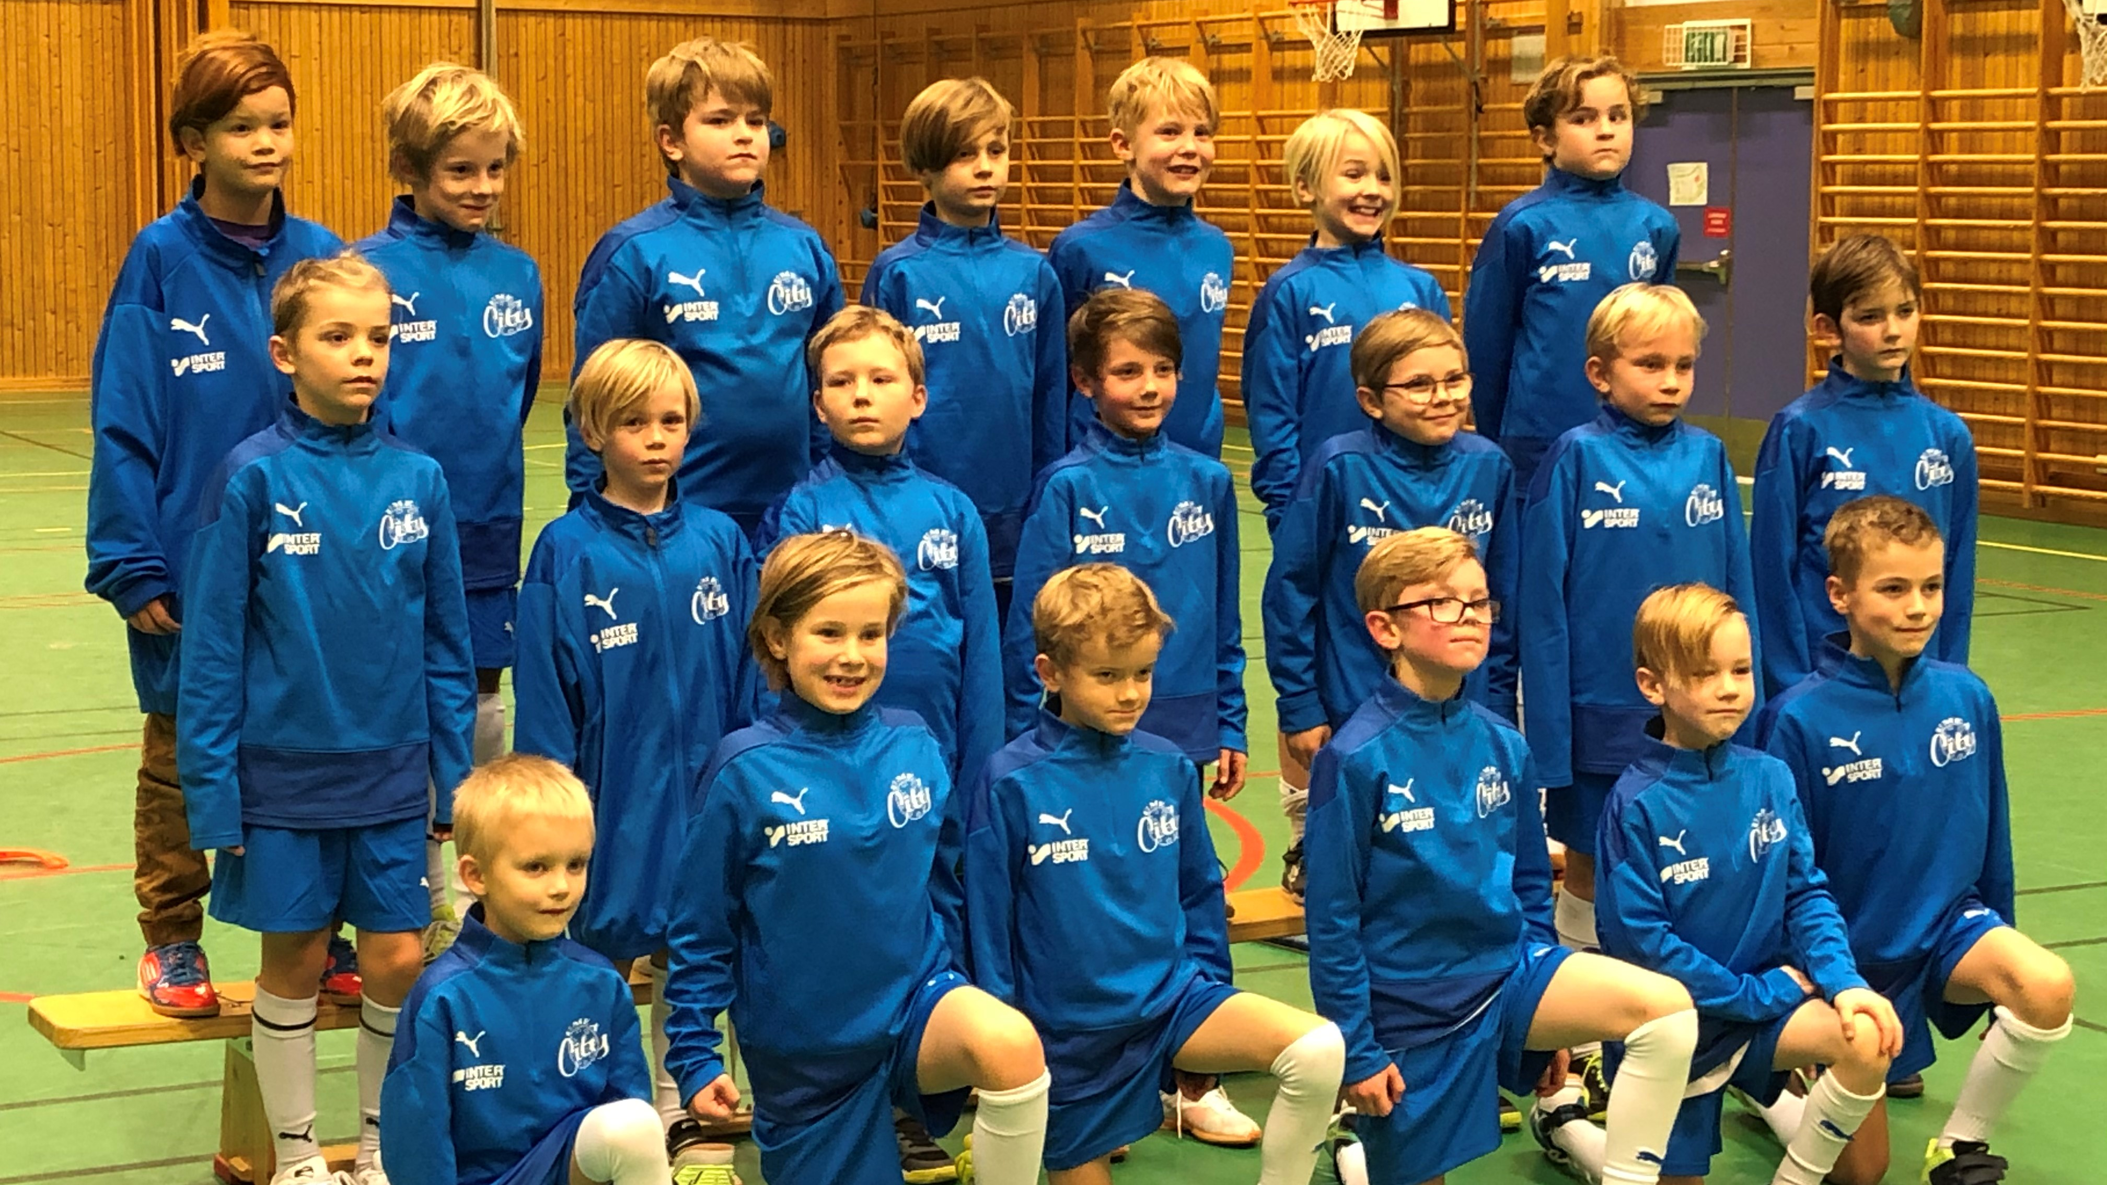
Om laget
15 barn
6 ledare
Kompisar som vill spela?

Slide 4
Covid
Tvätta eller sprita händerna före och efter träning/match
Håll avstånd, undvik trängsel
Stanna hemma vid förkylningssymptom
Vid bekräftad Covid i laget kommer ni få information om det
Träningar och matcher kan ställas in
Samtliga i laget ska testa sig
Meddela oss ledare snarast om någon är Covid-positiv

Slide 5
Träningar
Träningsupplägg
Fokus på grunderna; passningar, skott, positioner
Regler; fokus på slag på klubba och hög klubba
Målvakter
Kod till hallarna: 2012
Tidiga onsdagsträningar – ta gärna med macka/frukt
Hjälp med sarg på måndagar

Slide 6
Matcher
Två serier, datum och tid finns i kalendern
Pojkar 12 Umeå (12 matcher)
Pantmera P Div 25 (6 matcher)
Publik är nu tillåtet!
Vi spelar 5 mot 5 plus målvakt
2x20 minuter på minskad spelplan
Inga sidbyten eller fysisk tackningsprocedur
Inga resultat redovisas

Slide 7
Matcher
Kallelser
Sekretariat & matchvärd
2 personer som sköter matchklockan och skriver matchprotokoll
Tar emot motståndarlag och domare
Lista finns
Fikaförsäljning?

Slide 8
Lagkassa
Nuvarande kassa
Målsättning
Cuper
Utrustning
Försäljning
Ansvarig föräldragrupp
Sponsorer?
Bingolotter

Slide 9
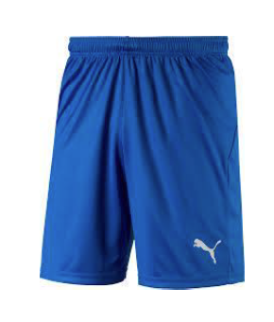
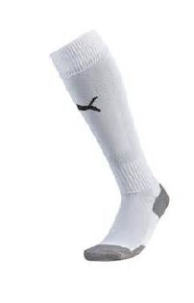
Kläder
Alla spelare kommer att få en tränings t-shirt
Matchtröjor lånas från Umeå City och fås när det närmar sig match
Subventionerat pris på strumpor och shorts. Paketpris = 100 kr. Beställs lagvis senast 31 oktober

Slide 10
Umecupen 8-10 April 2022
Alla City-lag deltar utan kostnad
Alla föräldrar i föreningen arbetar med något under cupen
En sponsor per lag

Slide 11
Övrigt
Medlemsavgift 600 kr
Träningsavgift 300 kr
Laget.se
Se till att kontaktuppgifter mm är uppdaterade
Facebook-grupp (Umeå City P12 blå)
Bilder & filmer

